Slide 1
P L A T A F O R M A N A C I O N A L D E
T R A N S P A R E N C I A
Conservación y respaldo de la información de las obligaciones de transparencia contenida en el SIPOT, para cumplir con la normatividad de archivos
Enero de 2020

Slide 2
Reformas a los Lineamientos para la implementación y operación de la PNT
El Sistema Nacional de Transparencia aprobó algunas modificaciones a los Lineamientos para la implementación y operación de la PNT el pasado 26 de septiembre de 2019; el contenido de los artículos que determinan el respaldo y la generación de expedientes electrónicos son los siguientes:
Centésimo décimo cuarto. El SIPOT permitirá tres métodos de carga de la información, el primero a través de un formulario web, el segundo a través de un archivo XLS o XLSX cuya estructura estará determinada por el Instituto y el tercero a través de un servicio web.
La Plataforma Nacional generará los avisos o acuses de recibo que acrediten la carga de la información, así como las modificaciones que los administradores locales realicen, información que deberán conservar los sujetos obligados como documentos de archivo que lo acreditan.

Slide 3
Reformas a los Lineamientos para la implementación y operación de la PNT
Centésimo décimo sexto. Las copias digitales de documentos de archivo o documentos de archivo en formatos editables a las que hacen referencia los formatos registrados a través de un hipervínculo deberán estar disponibles a la vista pública en la Plataforma Nacional…
Las copias digitales de documentos de archivo o documentos de archivo en formatos editables, deberán formar parte de expedientes electrónicos debidamente organizados y clasificados de conformidad con el Cuadro General de Clasificación Archivística y atender los plazos de conservación señalados en el Catálogo de Disposición Documental del sujeto obligado.
En caso de que algún municipio de menos de 70,000 habitantes, se viera imposibilitado técnicamente para cumplir con lo establecido en este numeral, el organismo garante correspondiente, de manera subsidiaria, podrá apoyarlo, de consideración procedente con el alojamiento temporal o permanente de la documentación electrónica…

Slide 4
Reformas a los Lineamientos para la implementación y operación de la PNT
Centésimo décimo sexto Bis. Una vez concluidos los tiempos mínimos de disponibilidad y accesibilidad de la información referente a las obligaciones de transparencia, determinados en el ordenamiento jurídico que… emita el Sistema Nacional y, en su caso, la normatividad específica de cada entidad federativa, los sujetos obligados podrán dar de baja de la Plataforma Nacional los registros y/o archivos electrónicos o digitales generados para el cumplimiento de dichas obligaciones de transparencia, salvaguardando su conservación en el expediente electrónico correspondiente de conformidad con los plazos establecidos en el Catálogo de Disposición Documental del sujeto obligado.
Las versiones electrónicas que refiere el párrafo anterior, deben guardar estricta correspondencia y coherencia con la información original que, independientemente del formato en que se contenga, haya cargado el sujeto obligado en la Plataforma Nacional en cumplimiento a las obligaciones de transparencia.

Slide 5
Reformas a los Lineamientos para la implementación y operación de la PNT
ORGANISMOS GARANTES
Centésimo décimo noveno…
Dicho dictamen contendrá los documentos probatorios que acrediten la carga de la información o falta de ella en cumplimiento de la obligación de transparencia correspondiente; los estados e informes que arroje la Plataforma Nacional sobre la cantidad de registros y su fecha de carga en dicha plataforma; así como cualquier otra información que, a juicio del órgano garante, permita garantizar la confiablidad del proceso de verificación.
La información a la que se refiere el presente lineamiento se deberá integrar en los expedientes respectivos y conservar por el órgano garante ya que acreditan el ejercicio de la función de verificación del cumplimiento de los sujetos obligados de las obligaciones de transparencia, observando las disposiciones internas en materia de clasificación y conservación que establezcan los instrumentos de control y consulta archivística.

Slide 6
Cómo se aplican las reformas a los Lineamientos en la práctica

Slide 7
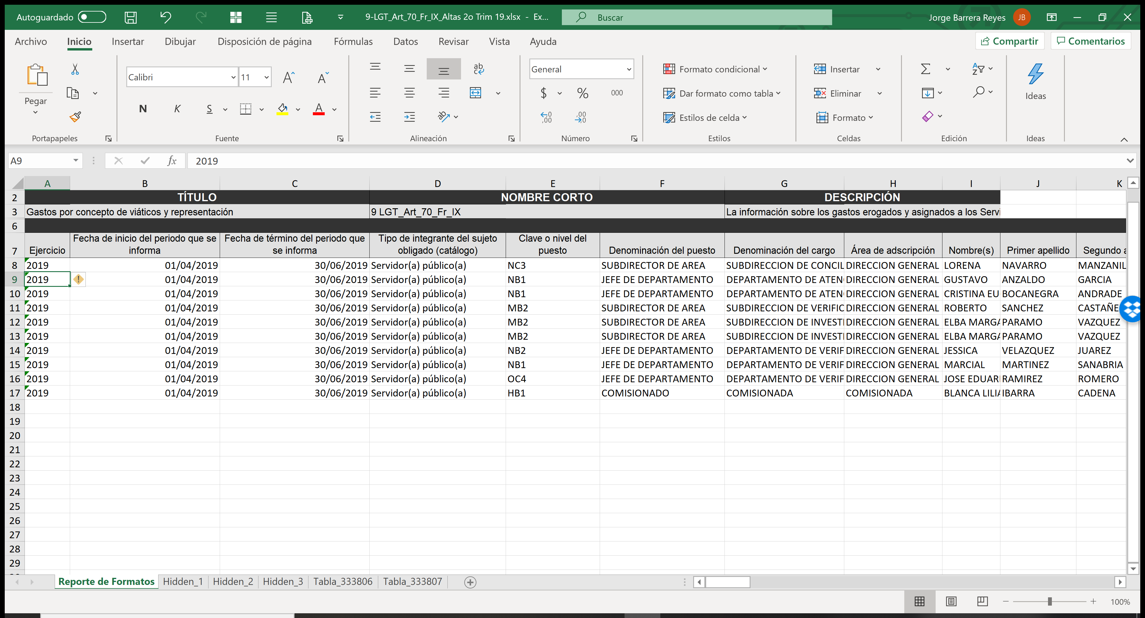
Respaldo y expedientes de carga de información
Derivado de la aprobación de las reformas a los Lineamientos para la Implementación y Operación de la PNT, relativo al respaldo de los registros una vez que se cumplió el tiempo de conservación en que debe estar disponible la información en el SIPOT, se requiere realizar las siguientes acciones:
Generar expedientes electrónicos de la carga de información, los cuales, en términos prácticos, contendrán los comprobantes de carga que expide la PNT y el respaldo de la información capturada. Es decir, desde el momento en que se cargan los registros, el archivo de Excel utilizado originalmente puede servir de respaldo, siempre y cuando no se modifique la información en la PNT.

Slide 8
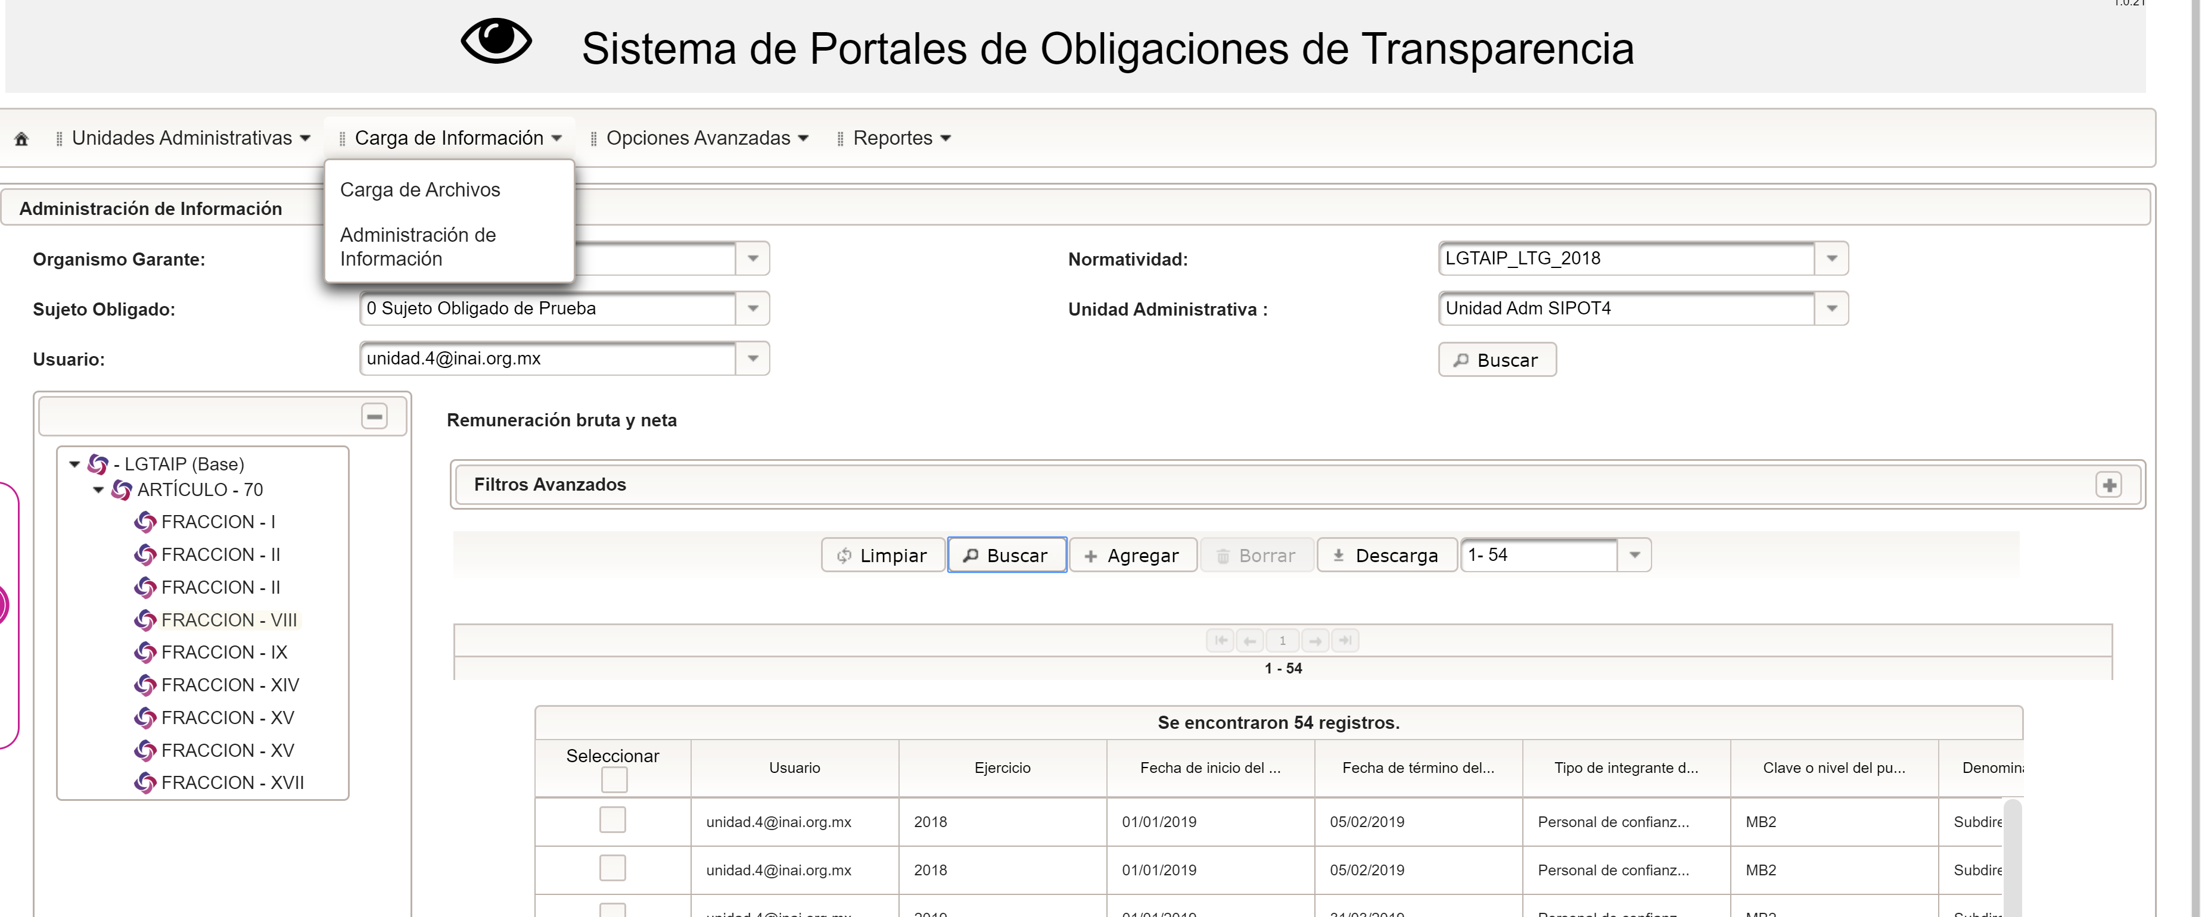
Respaldo y expedientes de carga de información
¿Qué ocurre si se modifican los registros una vez que se subieron con un archivo de Excel?
Respuesta: Lo mejor será descargar los registros en un archivo de Excel y ese archivo servirá de respaldo para nuestro expediente de cumplimiento.
Del mismo modo, si los registros se subieron mediante el menú de Administración de Información (formulario Web) o por la opción Copiar de las opciones avanzadas, se deberán descargar los registros para integrar el expediente electrónico. Esto, de conformidad con lo establecido en el artículo 6° constitucional, el cual determina que los SO deben documentar todo acto que derive de sus facultades, competencias o funciones.

Slide 9
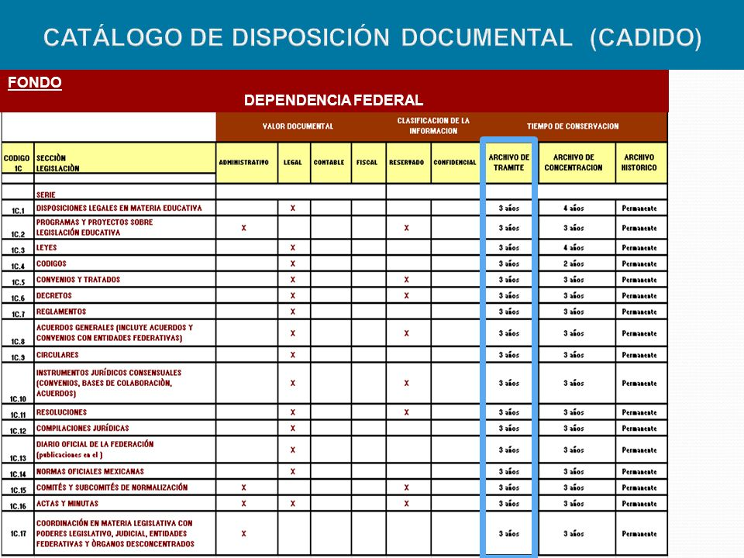
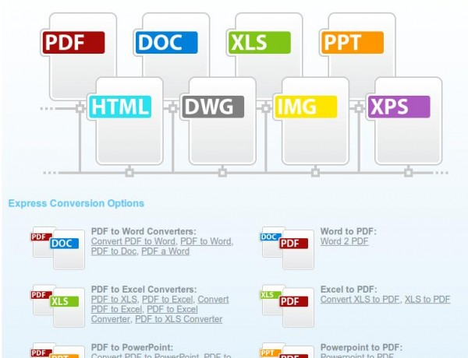
Respaldo y expedientes de carga de información
Incluir en los Catálogos de Disposición Documental la serie documental correspondiente a la información de las obligaciones de transparencia, tanto en los sujetos obligados como en los organismos garantes, bajo la cual se archivarán los expedientes tanto de carga como de verificación.
Las copias digitales de documentos de archivo o documentos de archivo en formatos editables que están hipervinculados a los registros del SIPOT también deben formar parte de los expedientes electrónicos que se generaron desde el principio; del mismo modo, deberán estar organizados y clasificados de conformidad con el Cuadro General de Clasificación Archivística, atendiendo los plazos de conservación señalados en el Catálogo de Disposición Documental del sujeto obligado.

Slide 10
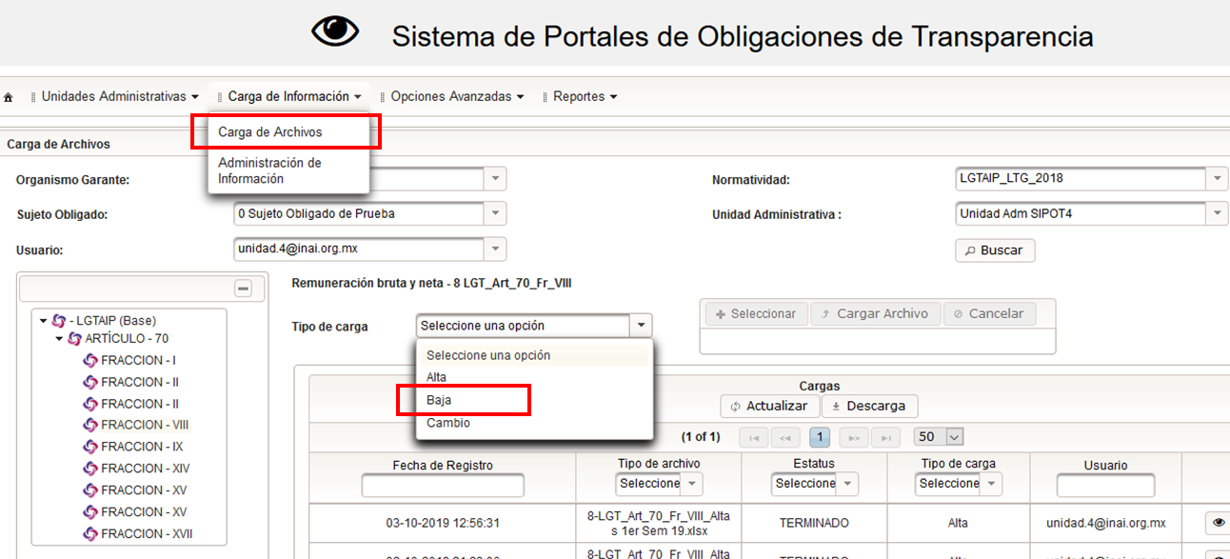
Borrado de información
Una vez que se haya cumplido el tiempo de conservación estipulado en los Lineamientos Técnicos Generales, y que se haya respaldado la información en los expedientes electrónicos correspondientes, el sujeto obligado podrá borrar los registros que ya no son susceptibles de denuncia ciudadana mediante tres formas, la que más convenga:
Desde la opción de “Baja” del módulo de “Carga de Archivos”. Para lo cual, es necesario descargar primero los registros que se desean eliminar desde el módulo de “Administración de Información”, con la ayuda de los filtros avanzados. Cabe señalar que el listado de registros a borrar puede servir, incluso, como el archivo de respaldo de la información. En el módulo de “Carga de Archivos” se localiza la opción “Baja”; se selecciona el nombre del archivo y se oprime el botón “Cargar Archivo”.

Slide 11
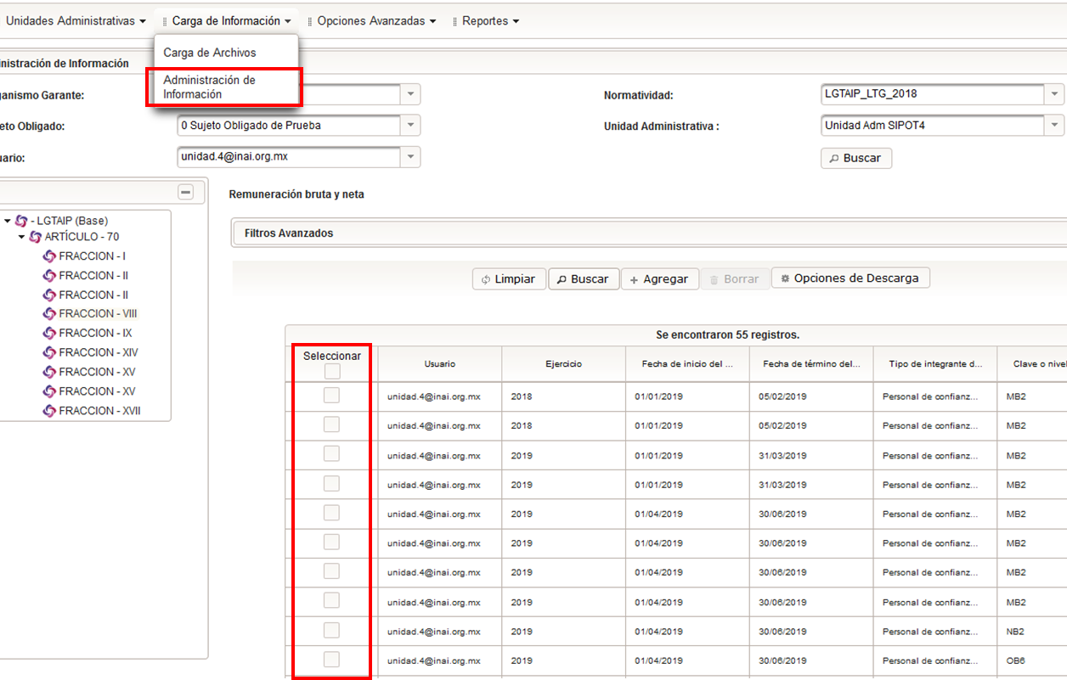
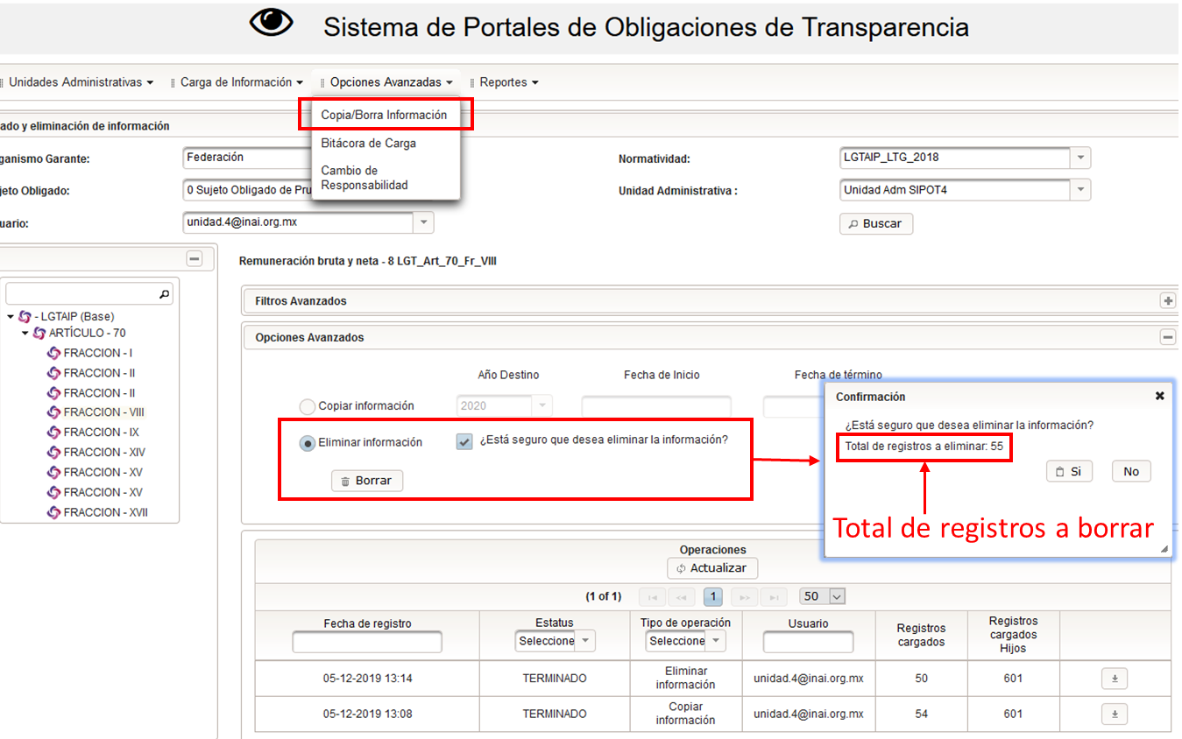
Borrado de información
Desde el módulo de “Administración de Información”. Esta opción es útil para eliminar pocos registros, solo tienen que buscarlos con o sin la ayuda de los filtros avanzados; y una vez que aparecen enlistados, del lado izquierdo de la pantalla se muestran unos pequeños recuadros que sirven para seleccionar el o los registros a eliminar; al seleccionar uno o varios de éstos, aparece habilitada la opción “Borrar”, que se oprime para eliminar los registros deseados mediante el propio Sistema.
Desde el módulo de “Opciones Avanzadas”, con la opción “Copia/Borra Información”. Esta opción elimina a través del Sistema. Es necesario tener cuidado porque si no se filtran los registros, se puede eliminar todo el contenido del formato. Los filtros permiten elegir únicamente la información que se pretende borrar; por ejemplo, para un periodo específico, se utiliza el campo “Fecha de inicio del periodo” y se indica un rango entre dos fechas: 01/01/2018 – 31/12/2018, con este filtro se asegura borrar únicamente lo capturado en el ejercicio 2018.

Slide 12
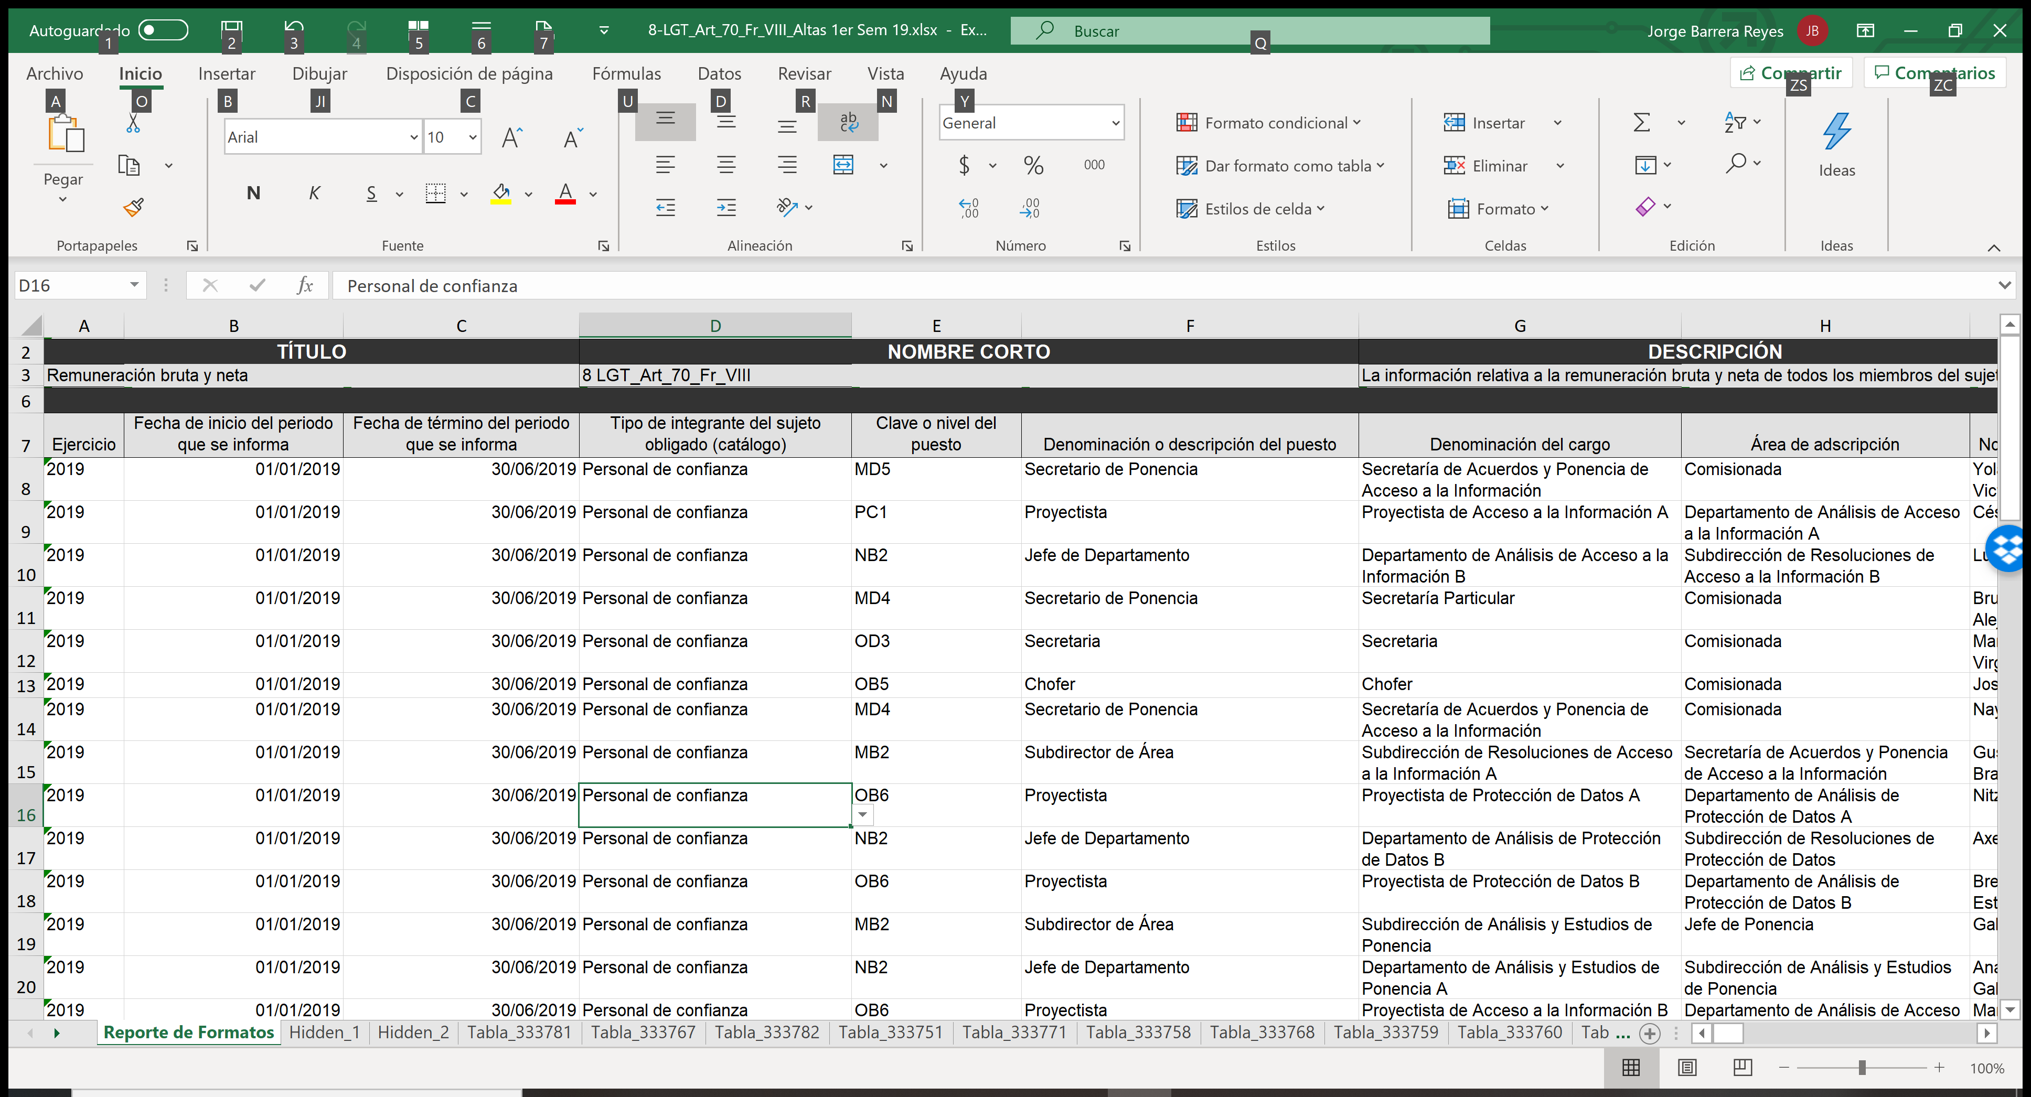
Organismo garante: Expedientes de verificación de las obligaciones de transparencia
Generar expedientes electrónicos de cada proceso de verificación que realiza el Organismo Garante, para determinar el grado de cumplimiento de la publicación de la información de obligaciones de transparencia por parte de los sujetos obligados.
Esto significa que cada Organismo Garante deberá elaborar un expediente de la verificación, el cual contendrá la información que compruebe el cumplimiento o la falta de éste por parte de los sujetos obligados, así como los estados e informes que arroje la PNT.
Los documentos que integran este expediente, al menos deben ser: 1) el archivo con la información que se está verificando; 2) el dictamen de cumplimiento o incumplimiento; 3) la memoria técnica de la verificación; 4) las recomendaciones realizadas a los sujetos obligados.
Dictamen, de cumplimiento o incumplimiento
Memoria Técnica de la Verificación
Recomenda-ciones realizadas a los sujetos obligados

